Slide 1

Módulo 11:
Administrar Monitoramento
AZ-104: Administradores do Microsoft Azure

Slide 2
Configurar a análise de logs
AZ-104: Administradores do Microsoft Azure

Slide 3

Objetivos da Aprendizagem
Determinar usos do Log Analytics
Criar um workspace
Consultar dados na análise de logs
Estruturar consultas do Log Analytics

Slide 4
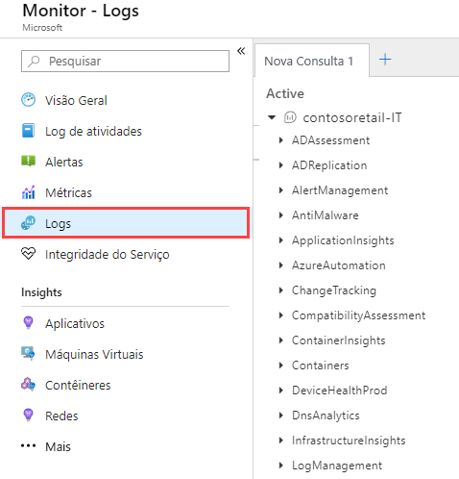
Log Analytics

Slide 5
Log Analytics
O Log Analytics é um serviço que ajuda você a coletar e analisar dados gerados pelos recursos em seus ambientes de nuvem e locais
Escreva consultas de log e analise interativamente seus resultados
Por exemplo, para avaliar atualizações do sistema e solucionar problemas de incidentes operacionais

Slide 6
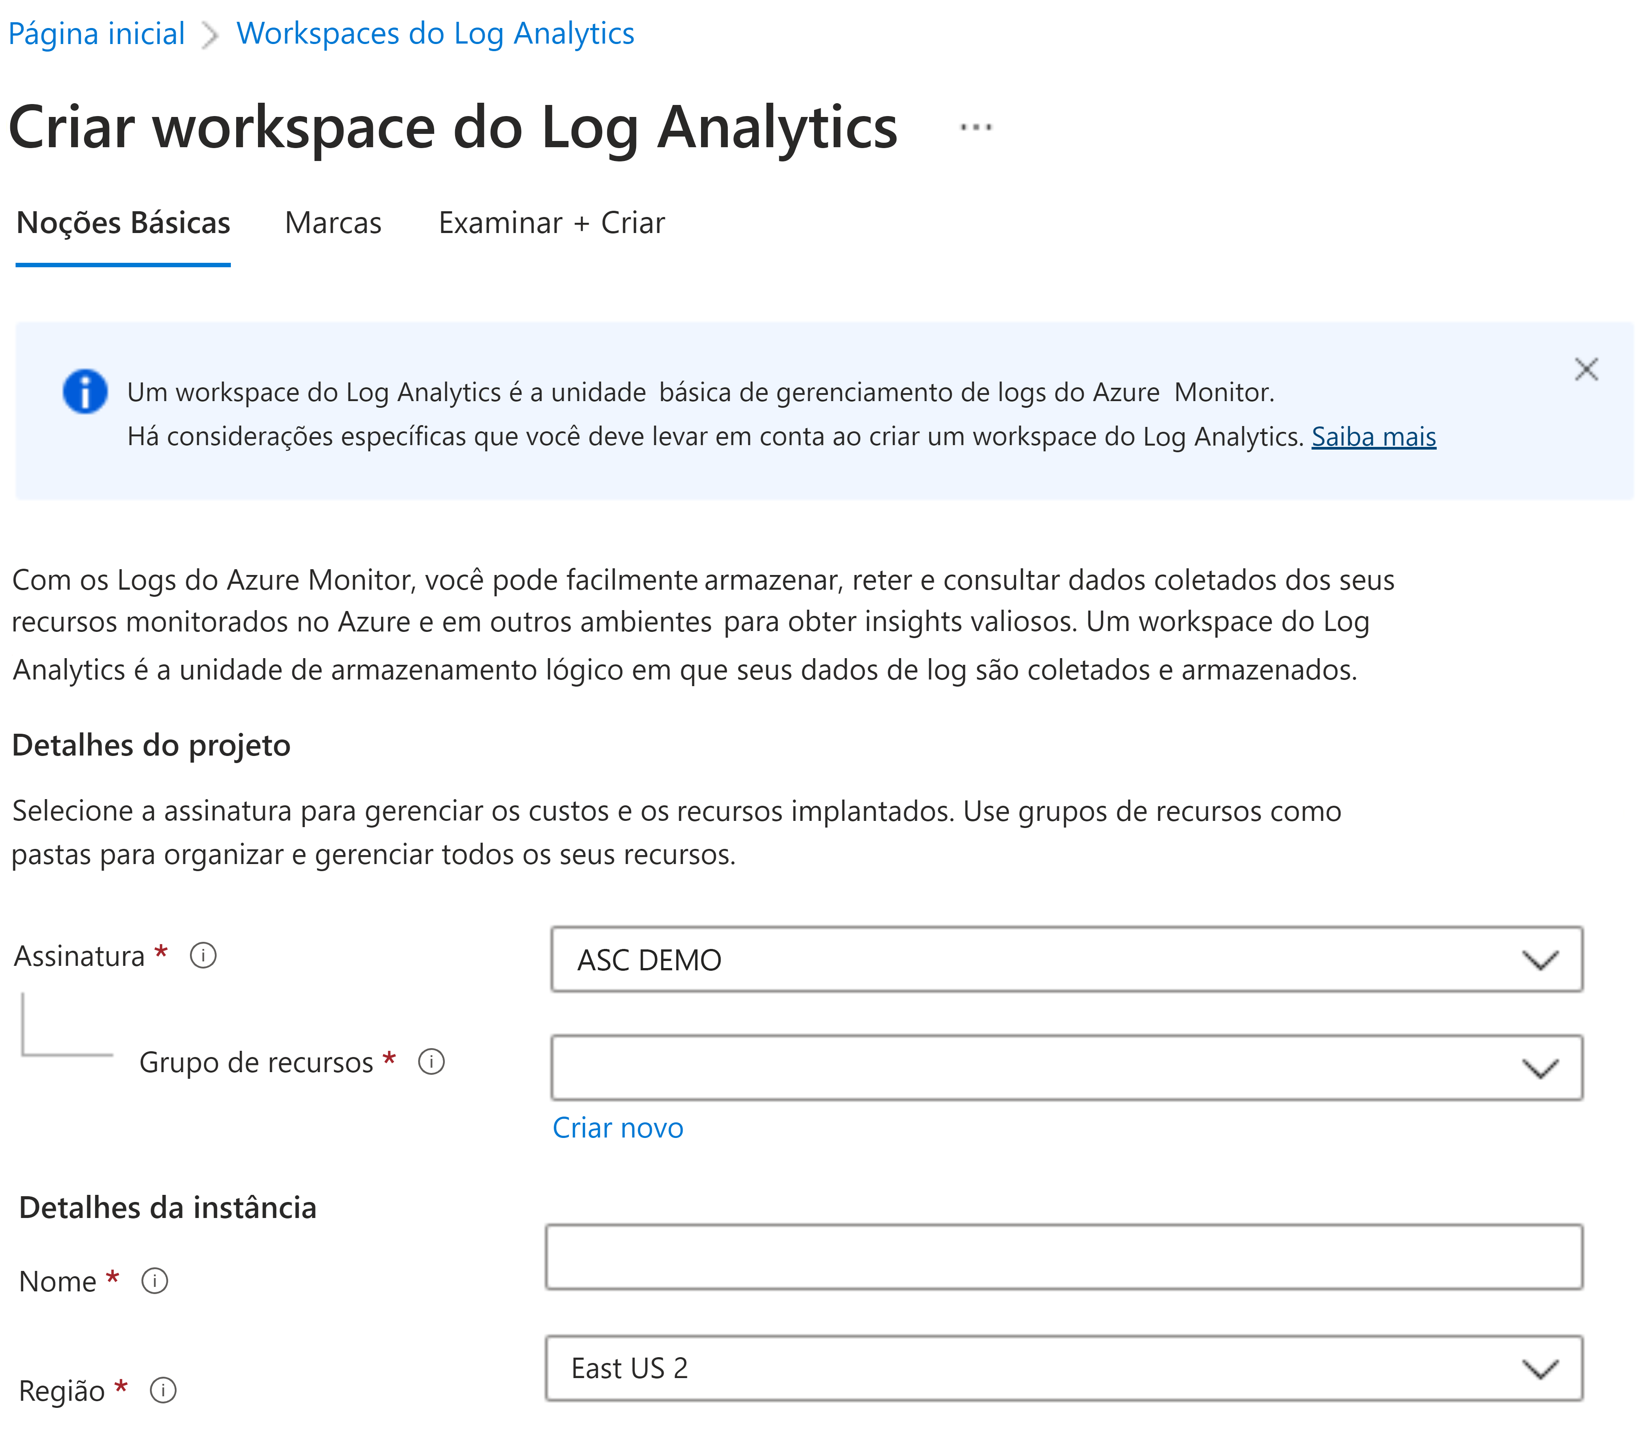
Criar um Workspace

Slide 7
Criar um Workspace
Um workspace é um recurso do Azure e é um contêiner no qual os dados são coletados, agregados, analisados e apresentados
Um workspace fornece uma localização geográfica, isolamento de dados e escopo
Você pode ter vários workspaces por assinatura do Azure e ter acesso a mais de um workspace

Slide 8
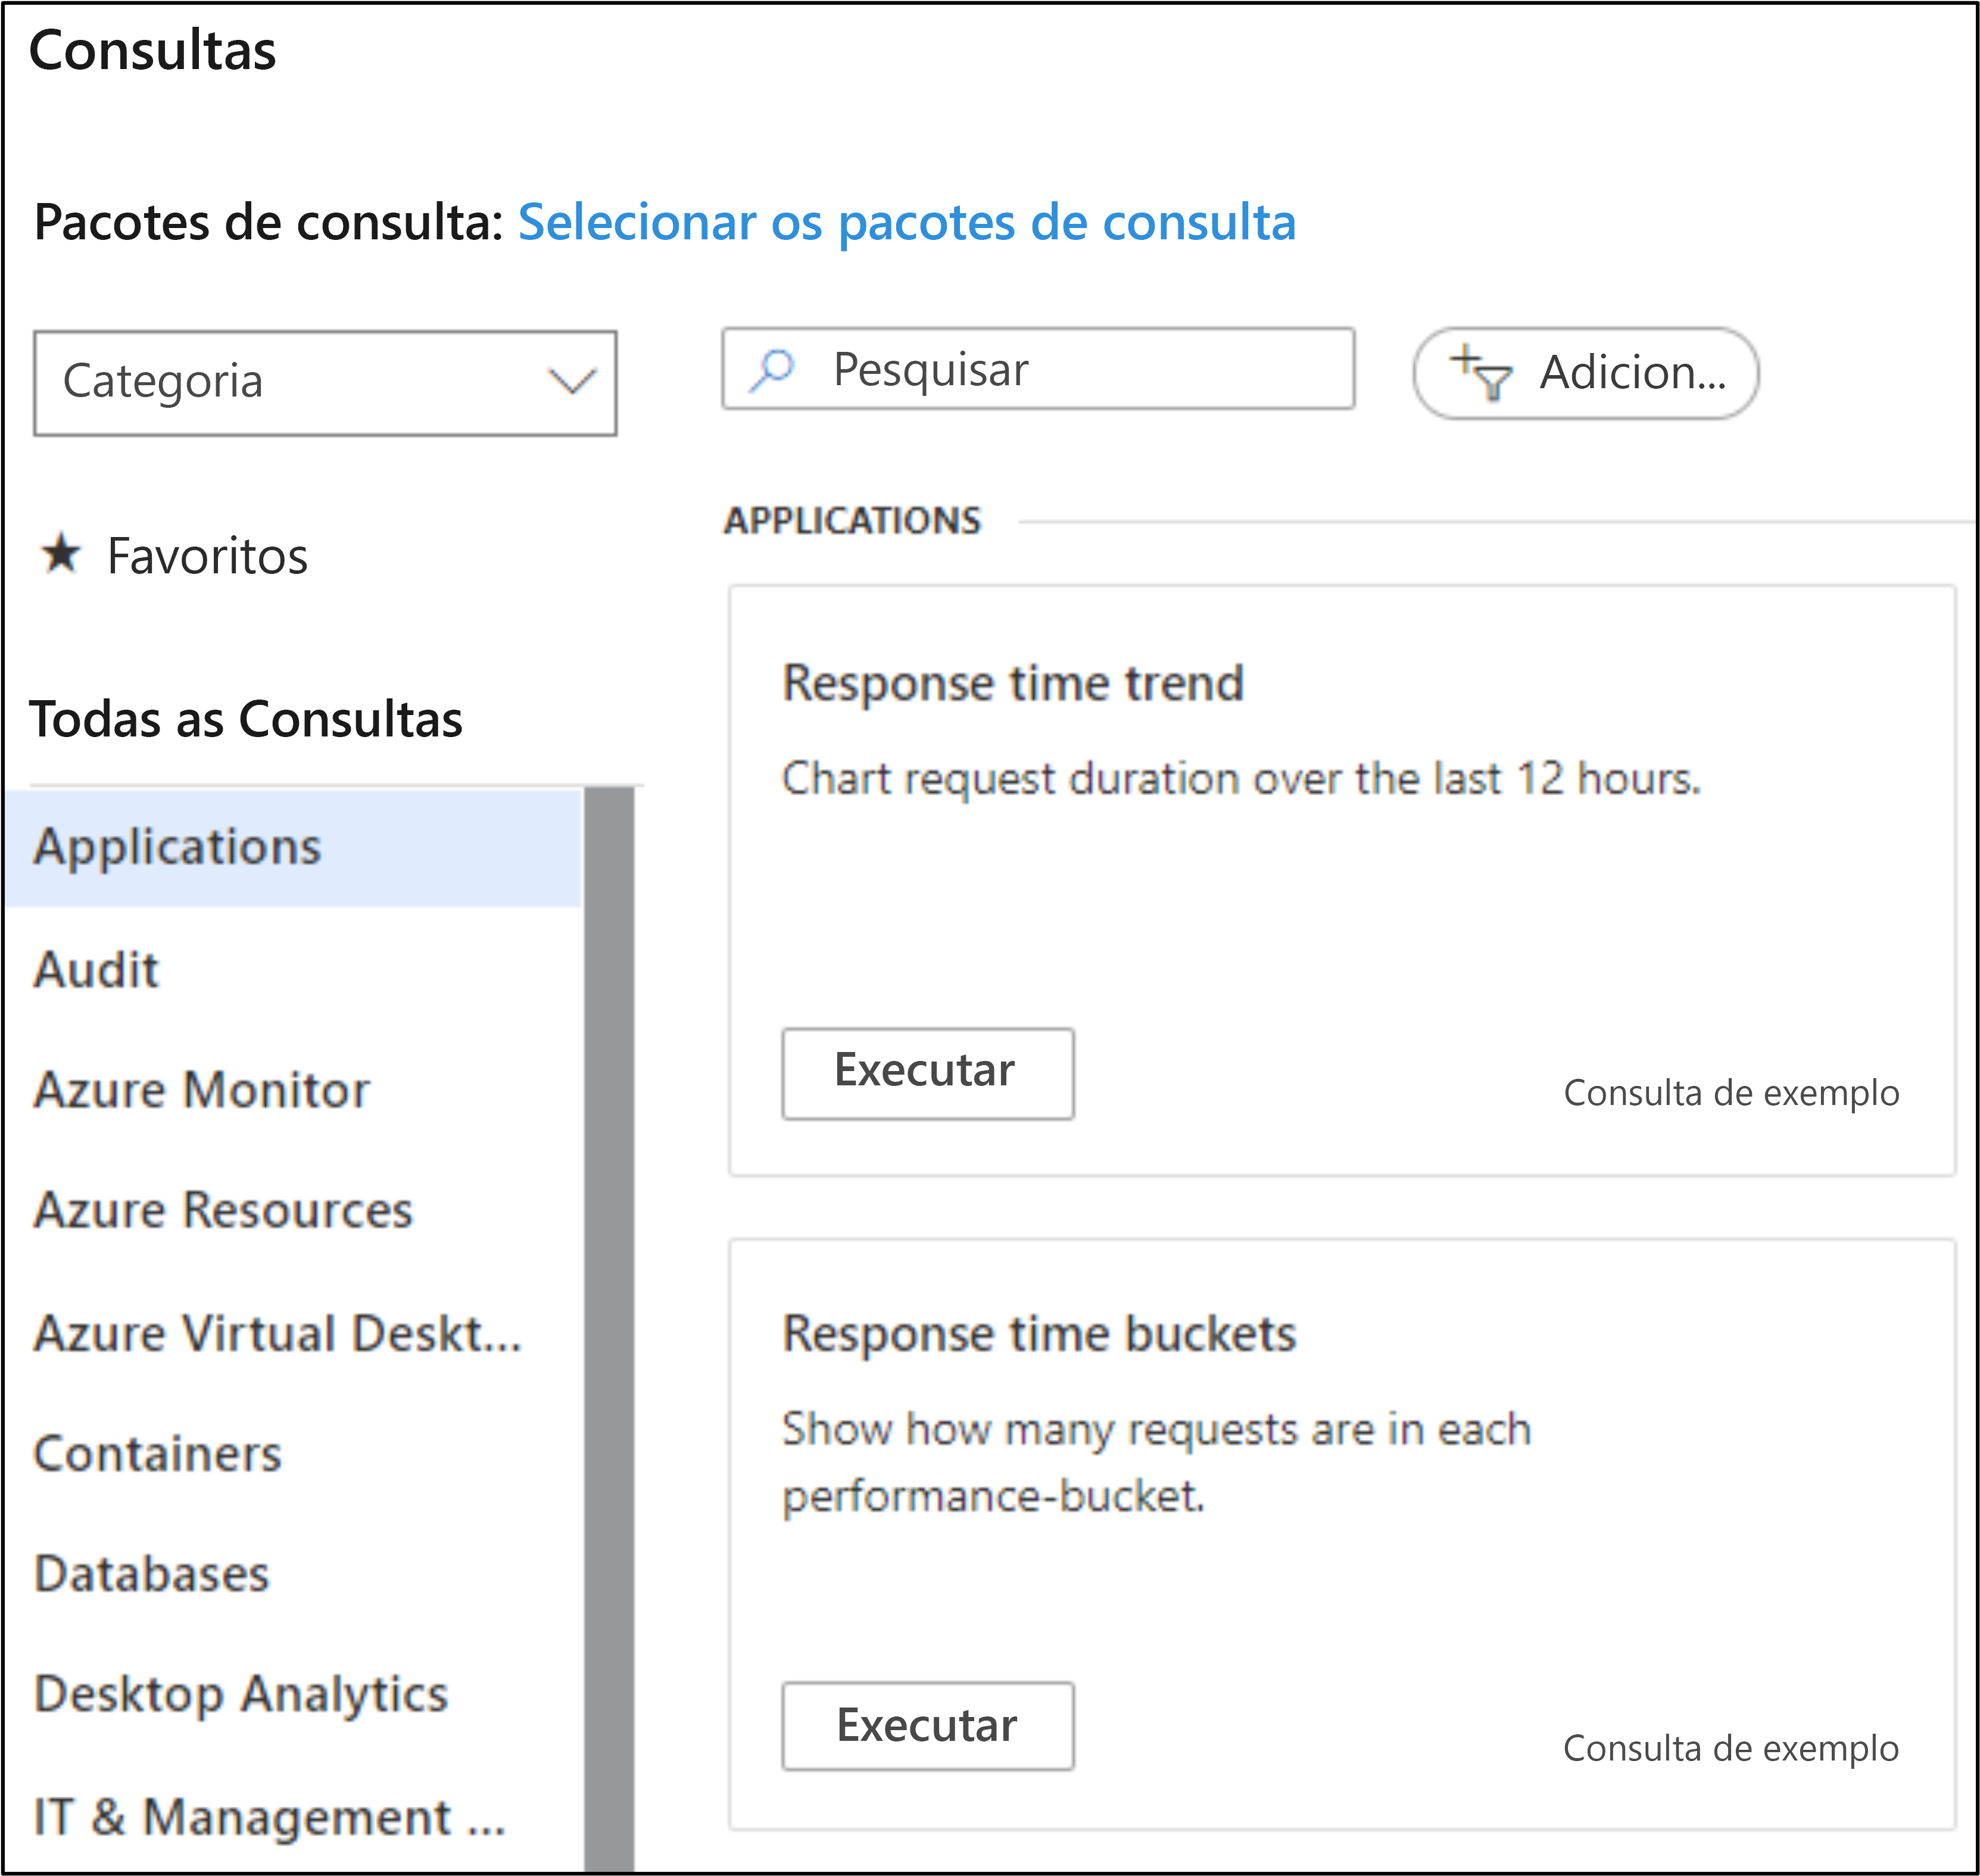
Análise de logs

Slide 9
Análise de logs
Consultas comuns e uma linguagem de consulta (KQL) para pesquisas personalizadas
Recuperar e consolidar rapidamente os dados no repositório

Slide 10
Análise de logs
Salvar ou fazer com que as pesquisas de log sejam executadas automaticamente para criar um alerta
Exportar os dados para o Power BI ou Excel

Slide 11
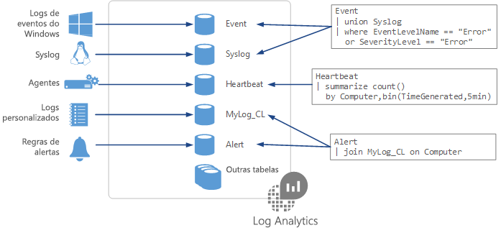
Consultas do Log Analytics
Fonte: Microsoft

Slide 12
Consultas do Log Analytics
Event
| where (EventLevelName == “Error”)
| where (TimeGenerated > ago(1days))
| summarize ErrorCount = count() by Computer
| top 10 by ErrorCount desc

Slide 13
Hands On!
Notes:
Exemplo de slide de transição para uma parte prática

